Slide 1
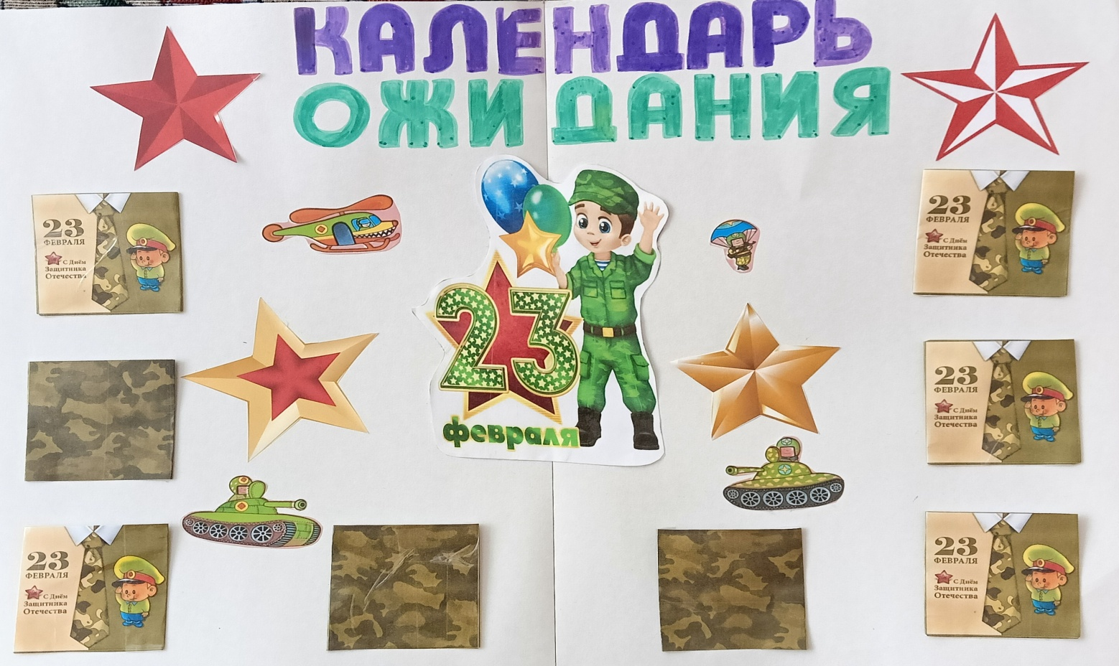
Календарь ожидания ко
Дню Защитника Отечества.

Slide 2
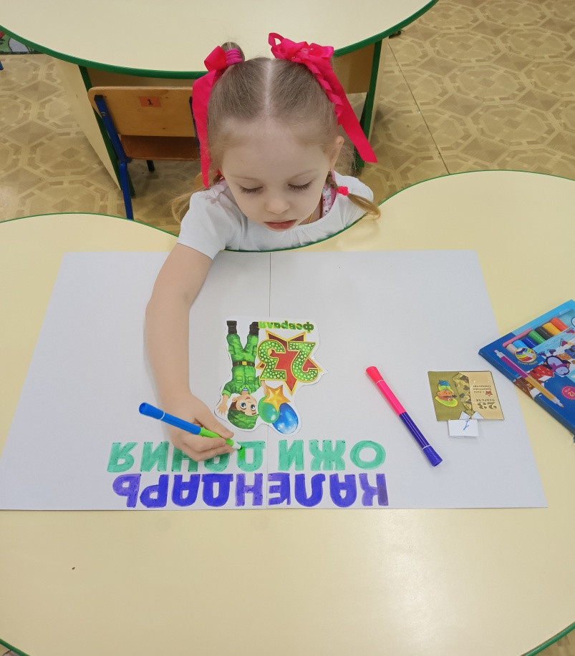
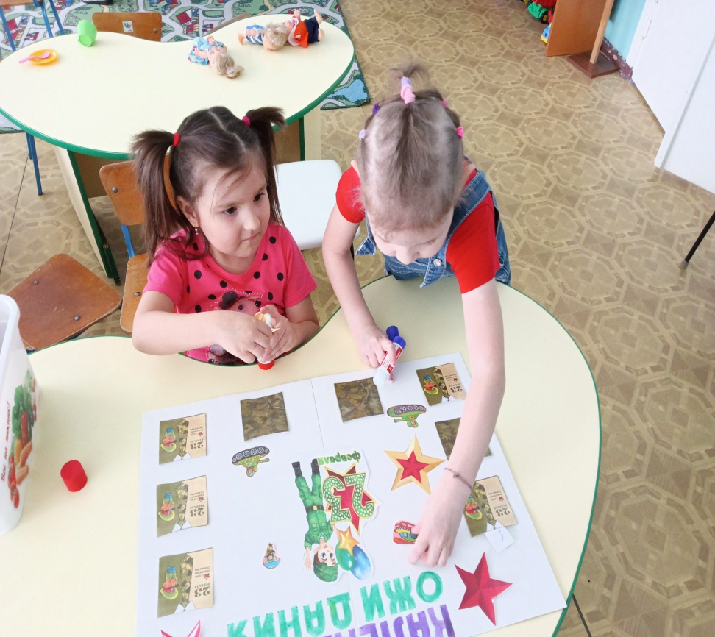
Девочки приступили к работе Катя раскрашивает буквы, Карина и Василиса приклеивают военную технику.

Slide 3
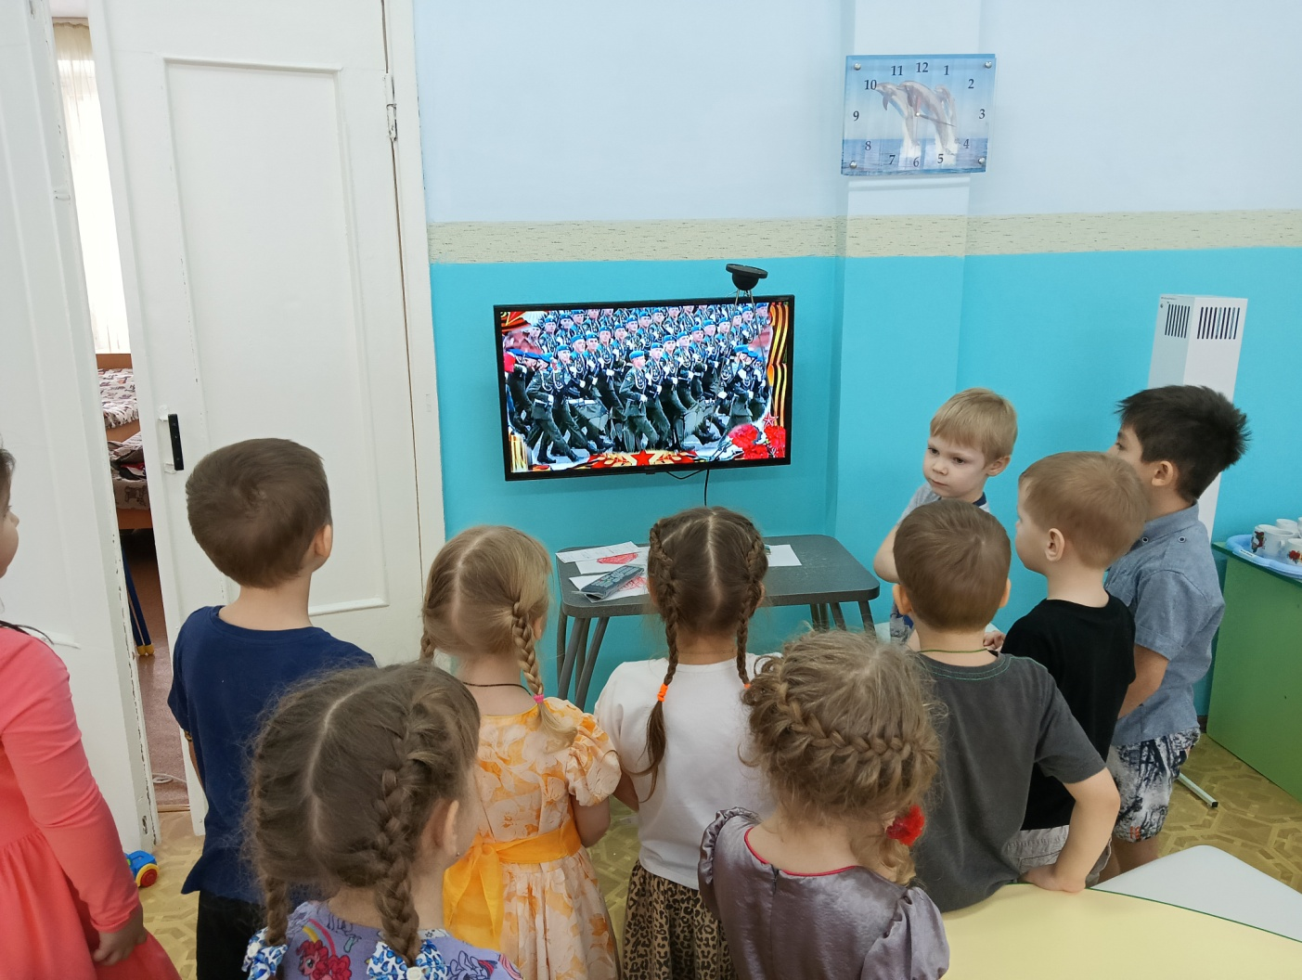
Задания для календаря ожидания.
1. Просмотр видеоролика – История праздника- 23 февраля.

Slide 4
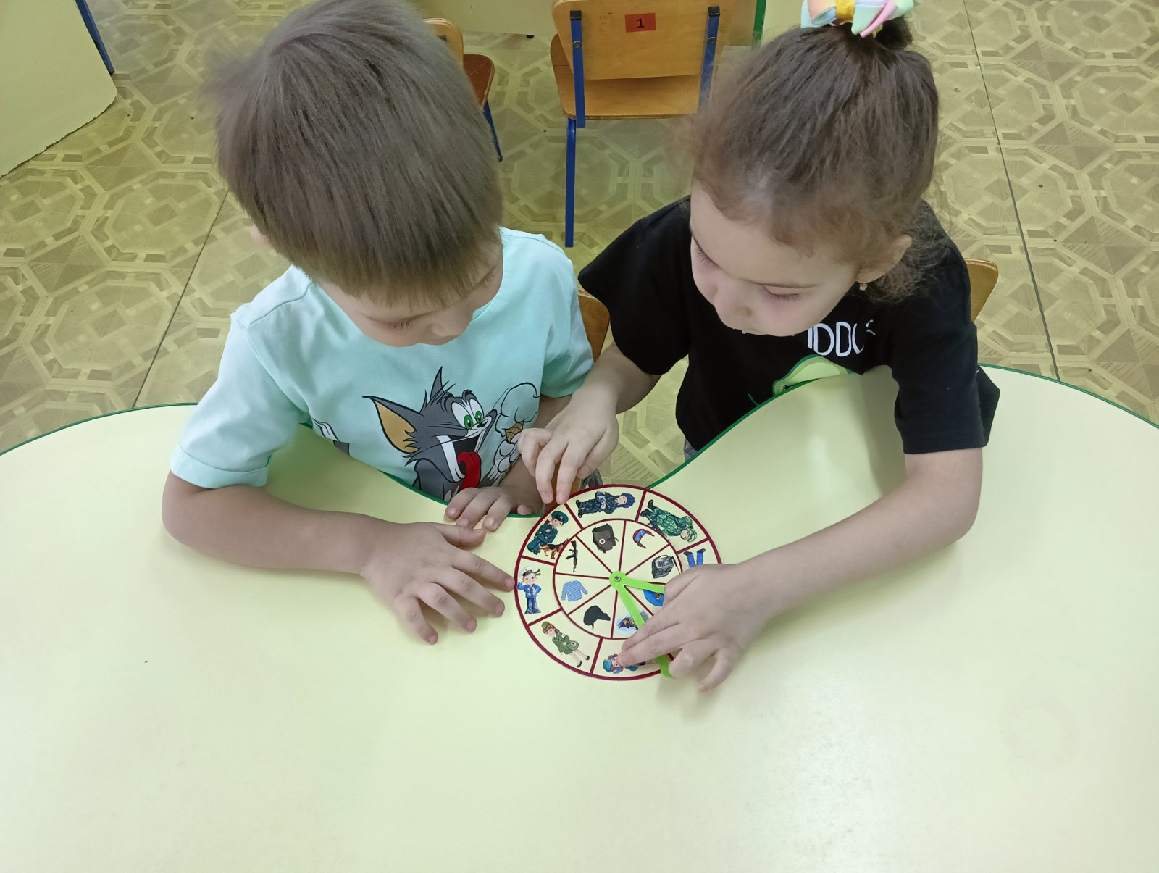
2. Дидактическая игра – круги Луллия «Кому что надо ?»( военная тематика)
.

Slide 5
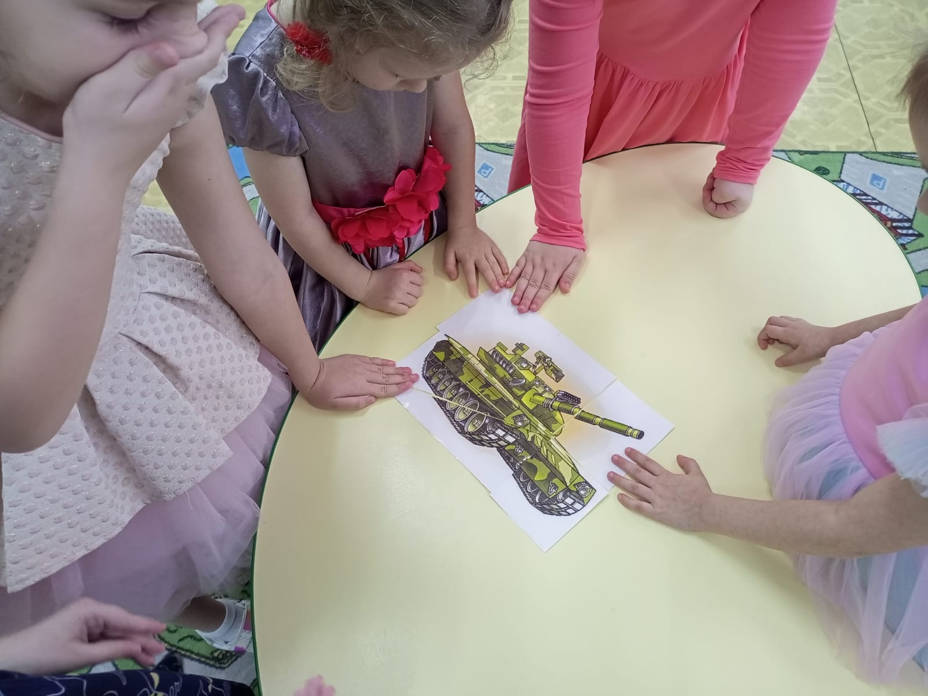
.Игра сложи разрезанную картинку (военный вертолёт, самолёт,и так .)

Slide 6
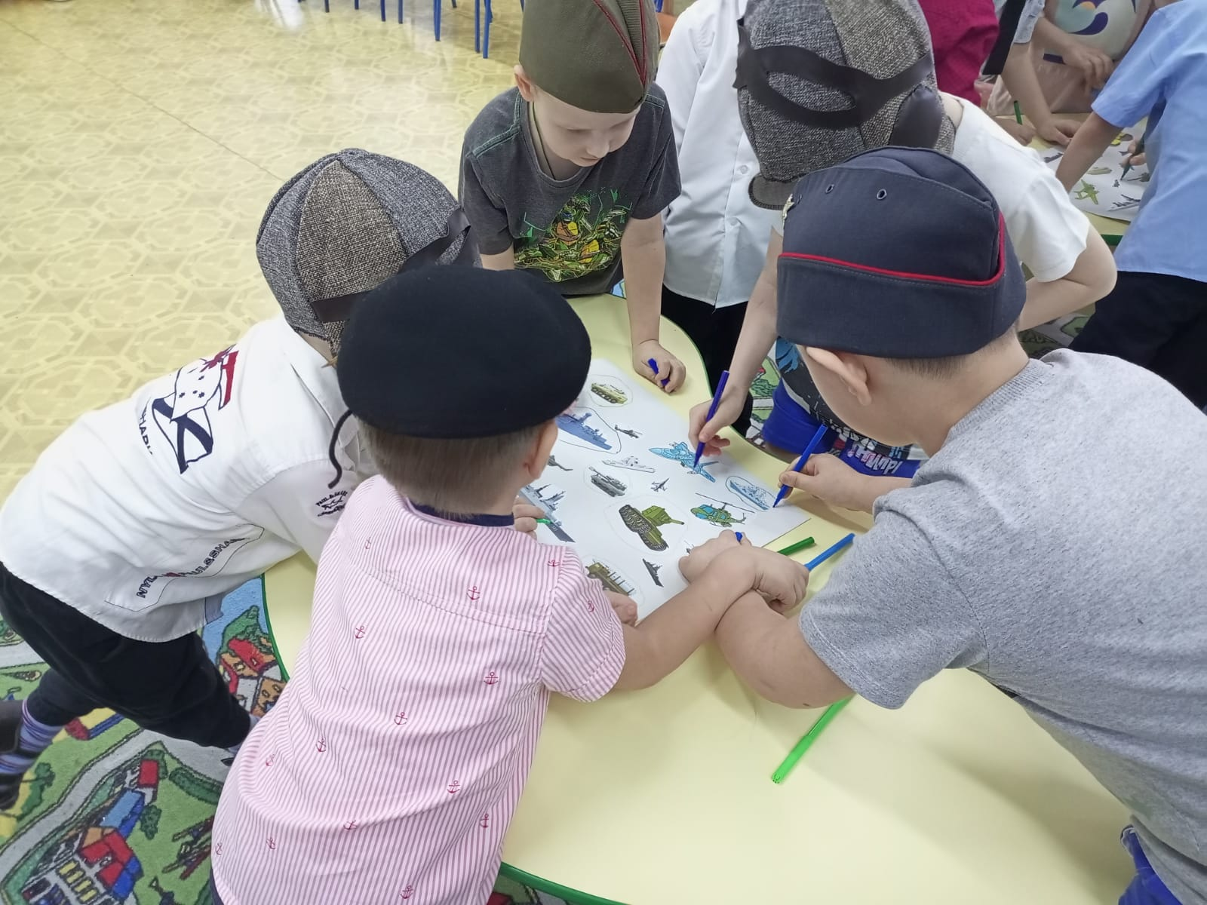
4. Игра « Виды транспорта»-нужно каждый вид транспорта обвести в кружок определенного цвета .Всего у нас три вида –наземный, воздушный,водный.

Slide 7
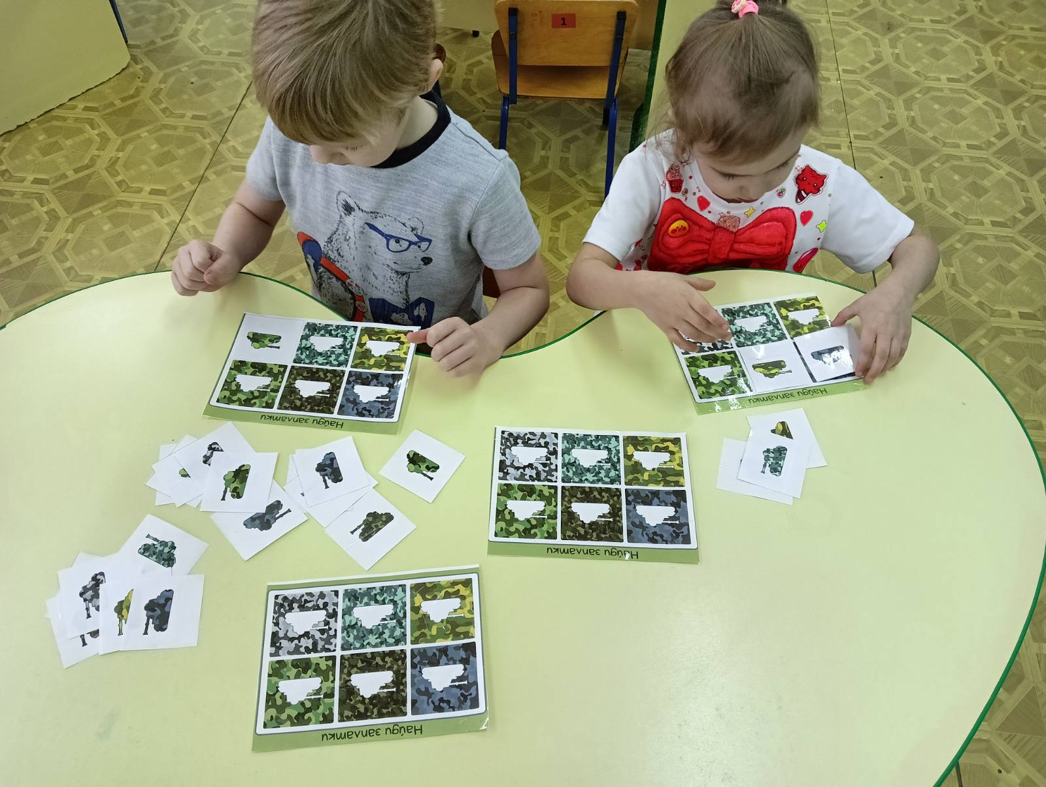
5.Дидактическая игра « подбери заплатку»

Slide 8
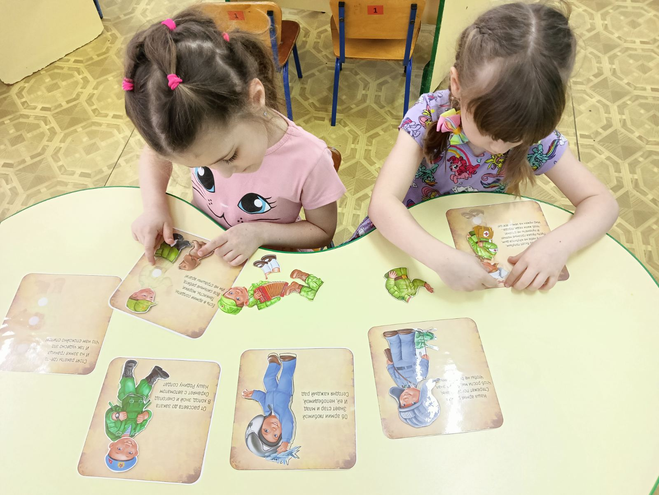
6.Игра « Чья форма?»

Slide 9
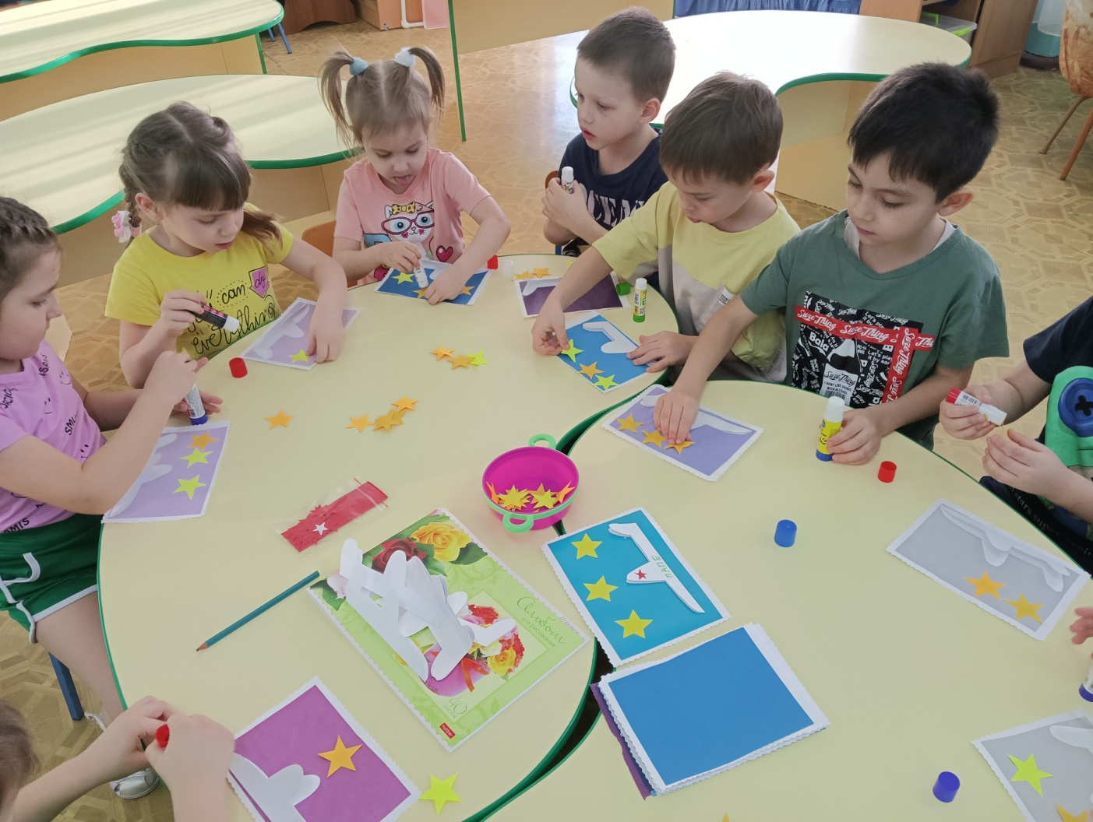
7. Изготовление подарка для папы.

Slide 10
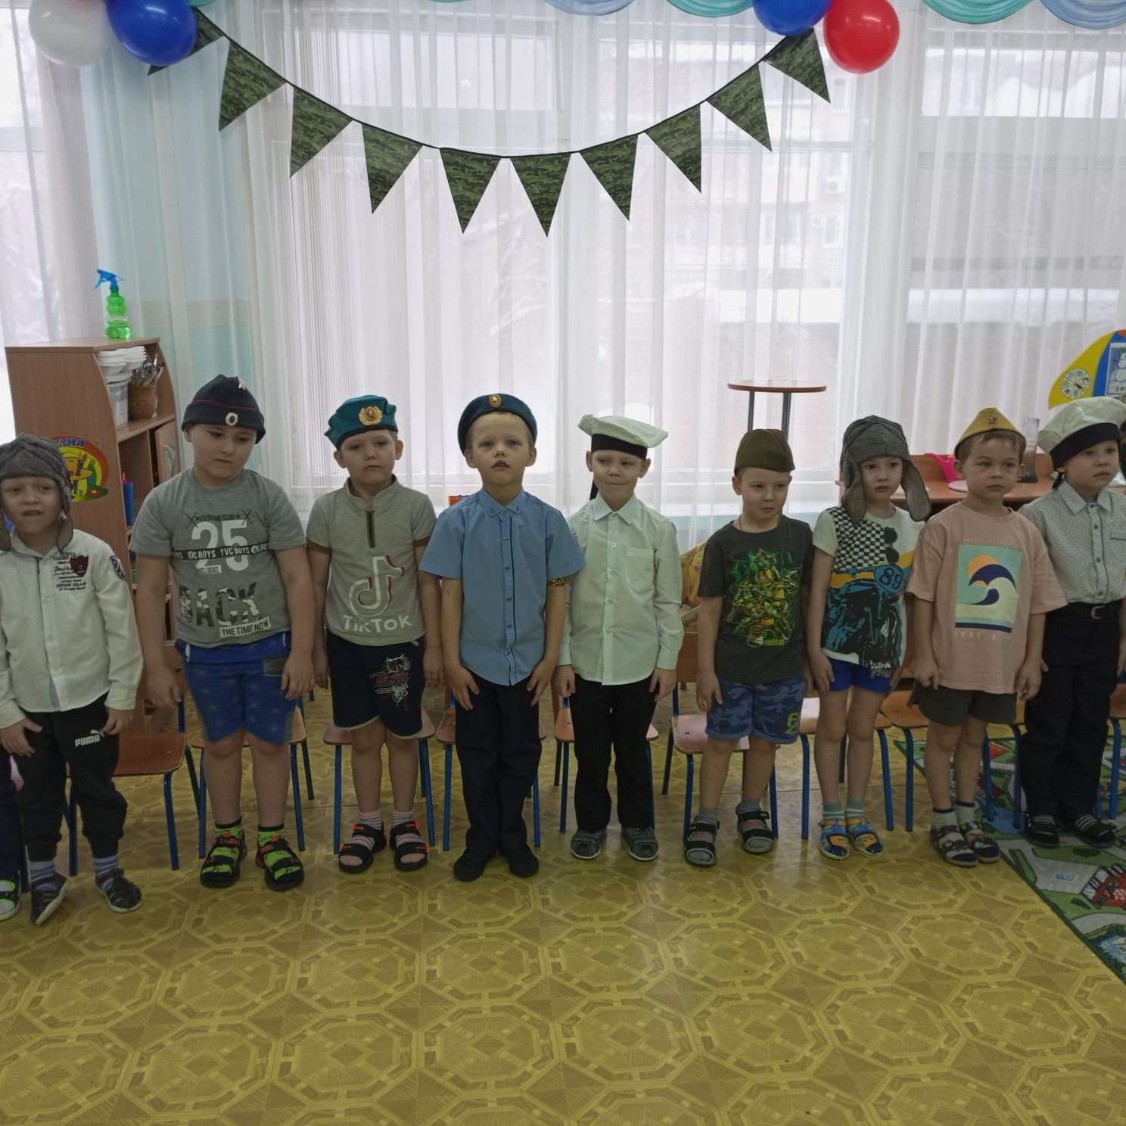
Итоговое мероприятие посвещёное к 23 февраля.

